Slide 1

Sonification per la ricerca
WebValley 2009
FBK - WebValley 2009 - Luserna

Slide 2
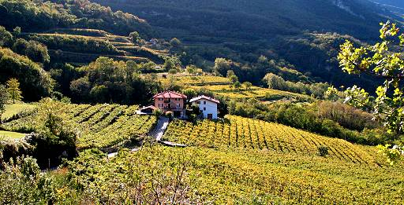
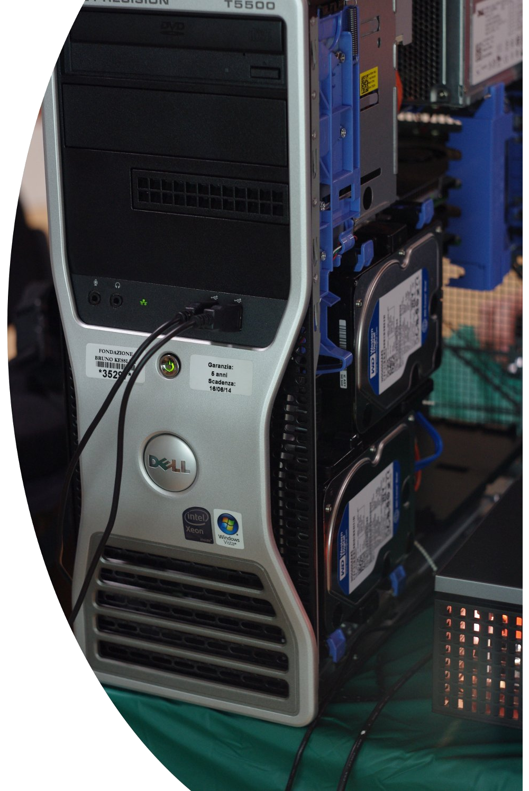
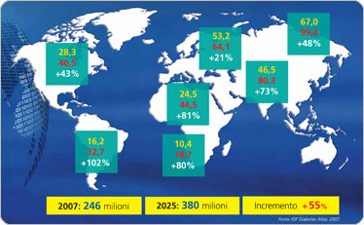
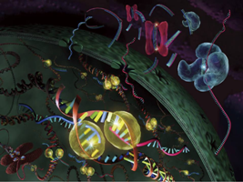
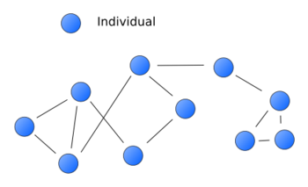
Aree
WebValley 2009

Slide 3
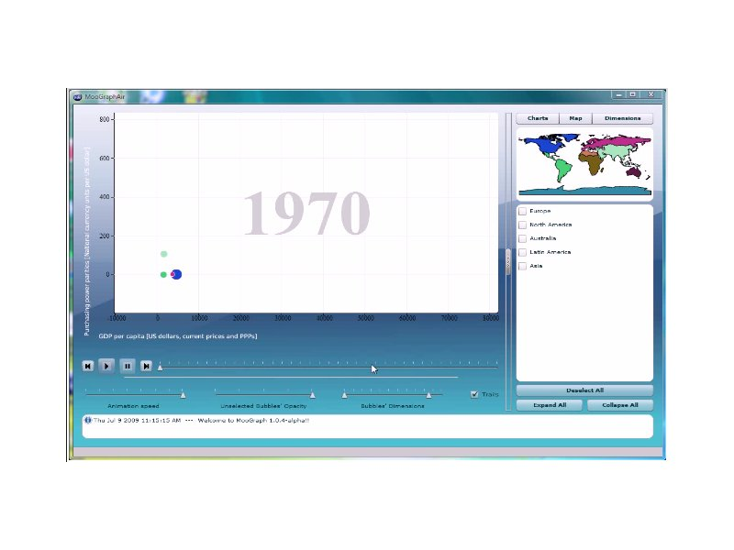
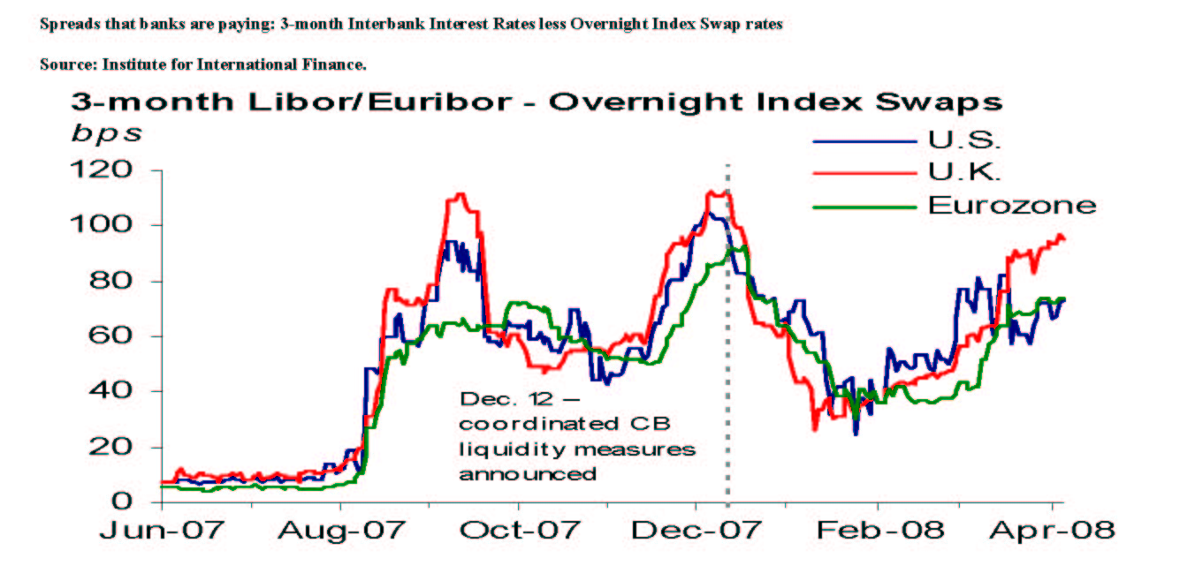

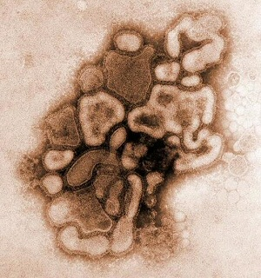

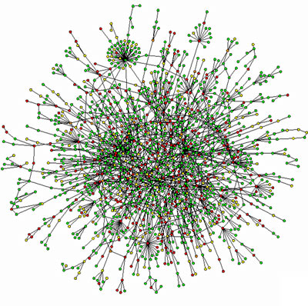
Obiettivi
Identificare differenze e similarità nei trend di serie temporali
WebValley 2009
Gradi di maturazione dell'uva e variabili ambientali
Cantina di Mori
Studio di simulazione pandemia influenzale
in Europa
Evoluzione dell'espressione genica di differenti tessuti cardiaci interessati da infarto (cardiac remodelling)
Serie simulate di espressione genica in un network di regolazione

Slide 4
MooGraph
WebValley 2009
WebValley 2009

Slide 5
”Diamo i NUMERI”
WebValley 2009
Serie numeriche: descrivono l'andamento di un fenomeno nel tempo:
Produzione vinicola (3200 particelle per 365 giorni, temperatura, insolazione, tasso di maturazione)
Epidemiologia (560 milioni di persone, 63.755 pixel non nulli)
Genomica ( 22 famiglie di topi per 6 istanti temporali per 3 topi cloni, 3 TB )
Reti di regolazione (20 nodi, serie temporali su 50 istanti)

Slide 6
Problemi riscontrati
WebValley 2009
SCIENTIFICI
Definizione di distanza tra serie temporali
Scelta e implementazione di un algoritmo di raggruppamento (clustering)
Identificazione di (più) trend comuni nell'insieme delle serie
TECNOLOGICI
Gestione e visualizzazione di numerose serie
Elevato costo computazionale
Difficoltà nell'identificazione delle piccole variazioni
Strumenti non visivi
di supporto?

Slide 7


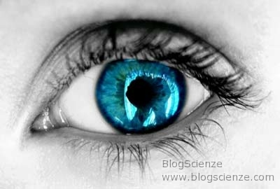
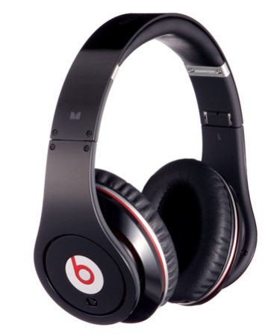








Strumenti utilizzati
WebValley 2009
Esplorazione
Tutti Open Source!
Estrazione Dati
Elaborazione
C

Slide 8

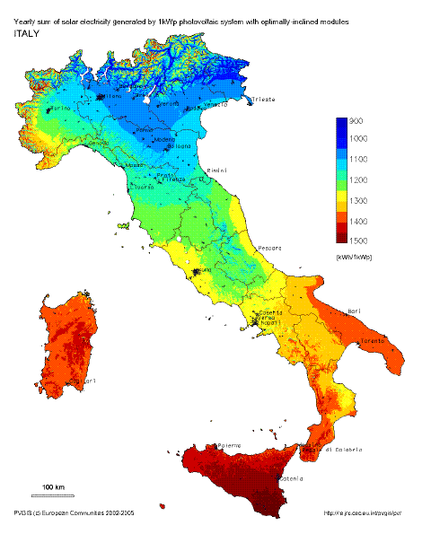
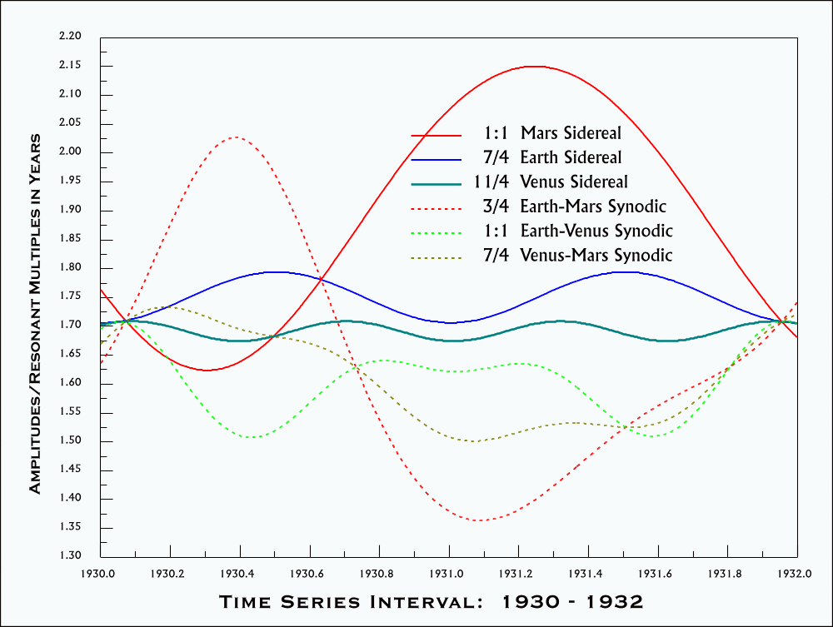
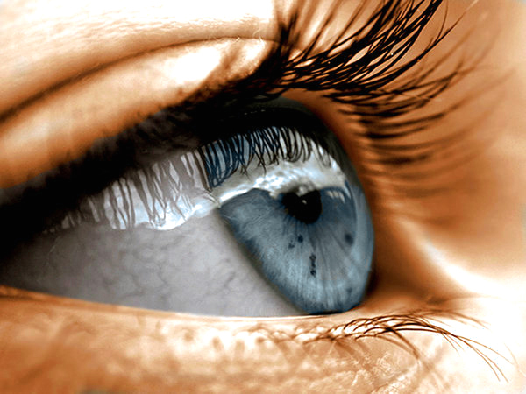
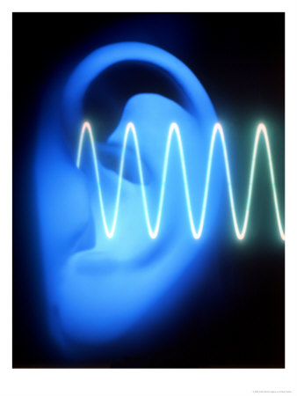

WebValley 2009
INTERFACCIA GRAFICA
Dati
DTW
FastDTW
DDTW
K-means
K-medoids
Modulo
soni
INTERFACCIA SONORA
API

Slide 9
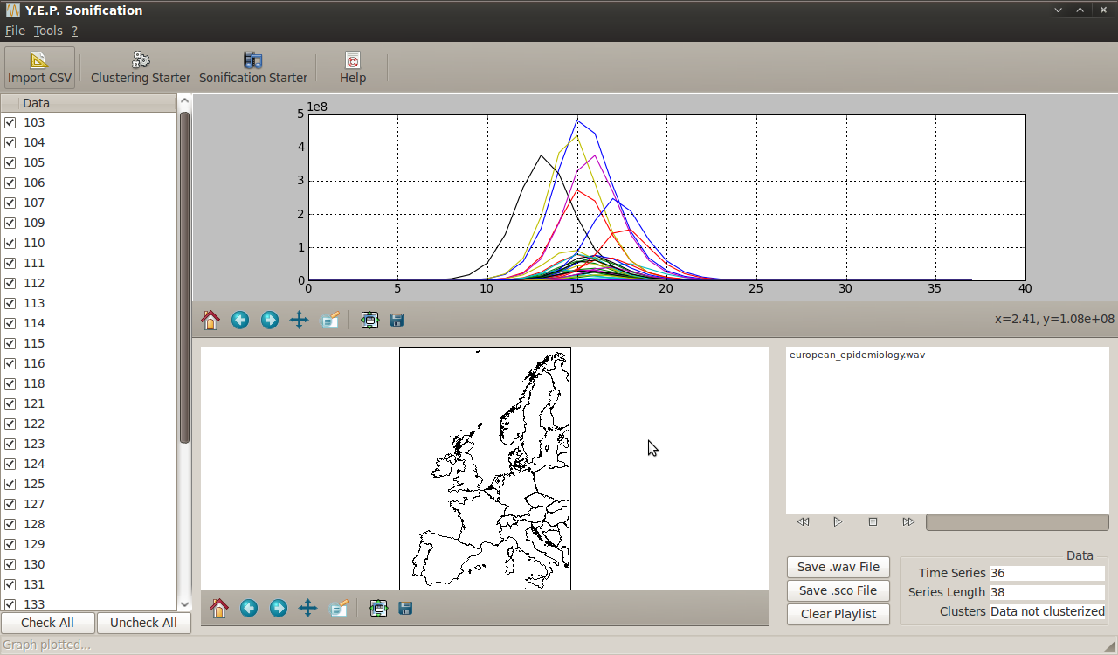
YEPS - YEPS Engine of Powerful Sonification
WebValley 2009

Slide 10
DATA MANAGEMENT
Dati viticoli
Dati epidemiologici
Suono
Serie temporali
Identificatore
di cluster

Slide 11
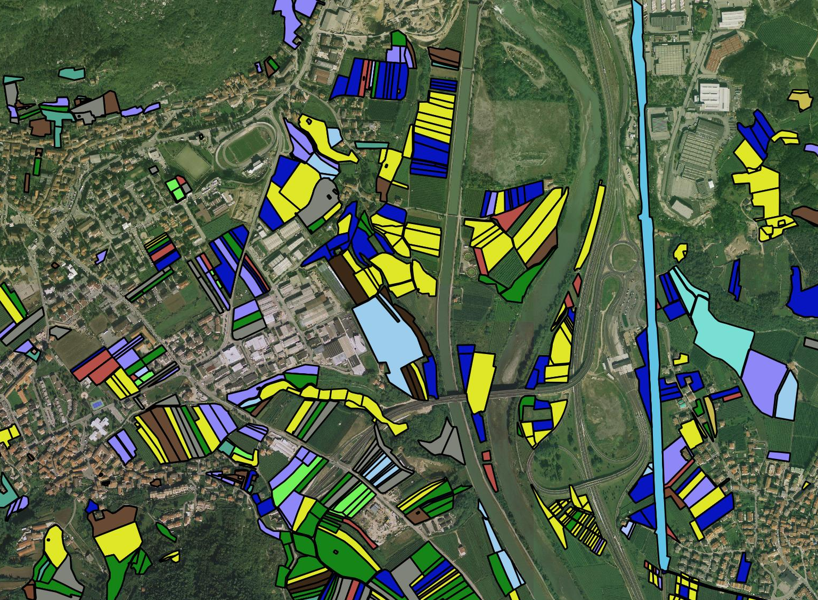
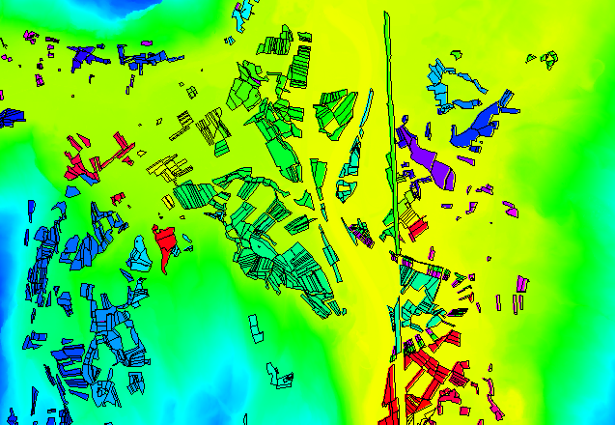
DATI CANTINA DI MORI
Dati Cantina Mori Colli Zugna

Slide 12
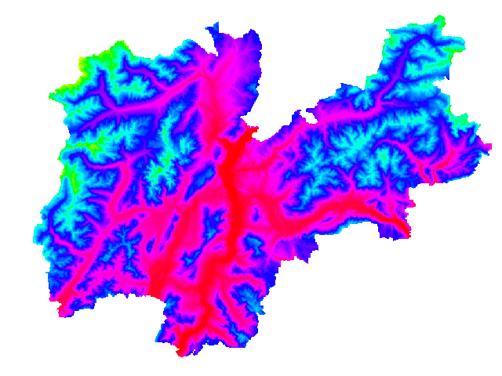
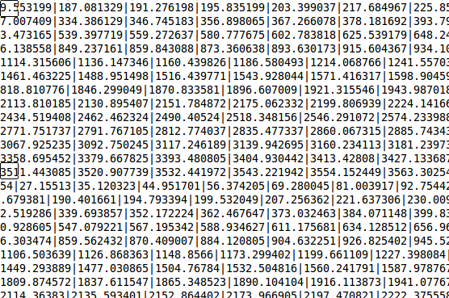
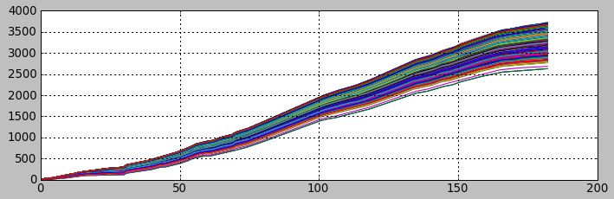
FLUSSO DATI
Cantina di Mori:
campionamenti e dati catastali
Serie temporali
per la sonificazione
Elaborazioni
GRASS
?
Dati geografici
Dati meteo
Modello per i
campionamenti

Slide 13


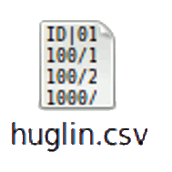

INPUT/OUTPUT
Mappe vettoriali
GRASS
QuantumGIS
R
BASH SCRIPTS
Mappe raster
CSV FILES
Tabelle dati

Slide 14

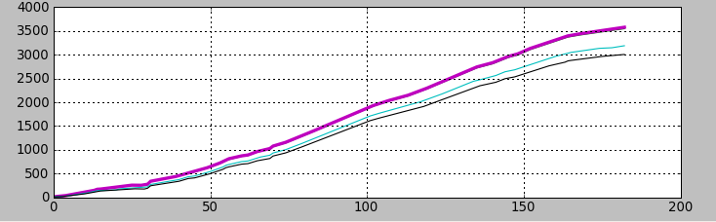
ELABORAZIONE DATI
Temperatura min/max zona Trentino:
mappe raster
risol. 200 m
Meteo Trentino
Media giornaliera zona Mori
K=1,02
Indice Huglin (IH) giornaliero per ogni particella

Slide 15
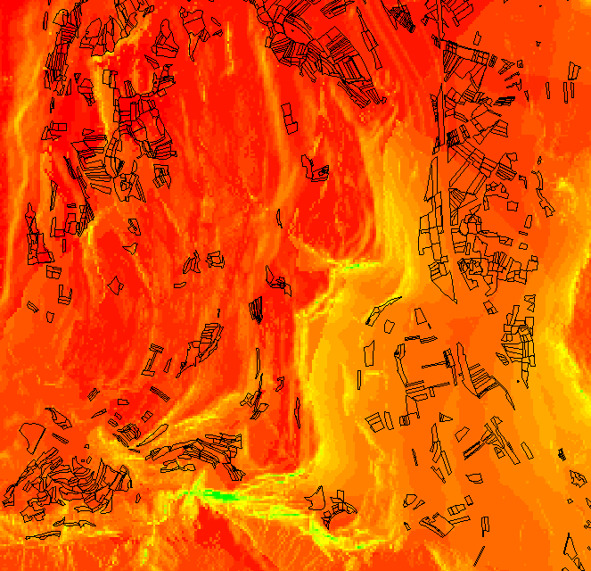
ELABORAZIONE DATI
DTM
(Digital Terrain Model) mappe raster
risol. 1 m - PAT (Provincia Autonoma di Trento)
Funzione GRASS
r.sun
Radiazione solare media giornaliera accumulata per ogni particella

Slide 16
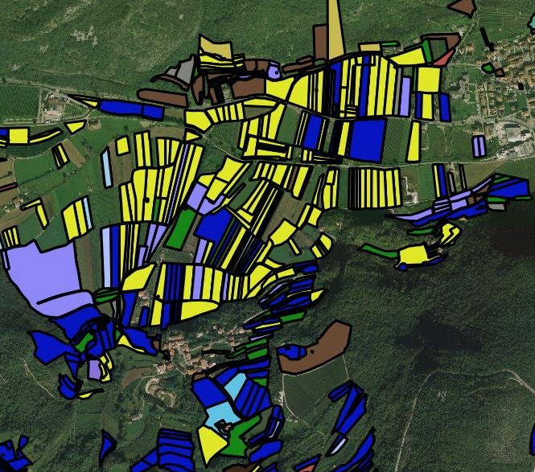
ALGORITMO
ID PARTICELLA
IH(t) INDICE HUGLIN
in funzione del tempo
RS(t) RADIAZIONE SOLARE
in funzione del tempo
GRADO BRIX

Slide 17
RISULTATI
Indice Huglin giornaliero per
ogni particella
Stime di maturazione
Modello empirico: Grado BRIX in funzione del tempo
per ciascuna particella
Serie temporali da sonificare
Radiazione solare media giornaliera accumulata per ogni particella
Clusterizzazione: raggruppamento particelle con caratteristiche simili
Modello ottimizzato per i campionamenti

Slide 18
Esempio: dati georiferiti
MODELLI PANDEMICI
dati: Stefano Merler (FBK-MPBA)
Obiettivo: Identificare trend nello sviluppo di una pandemia influenzale su scala europea
Input: Dati epidemiologici e demografici (numero di infetti, fasi di infezione, popolazione degli stati europei, ...)
Strumenti software per dati georiferiti: GRASS (ambiente GIS) e QGIS (interfaccia)
Output: una serie temporale per stato (numero e percentuale degli infetti sulla popolazione)

Slide 19

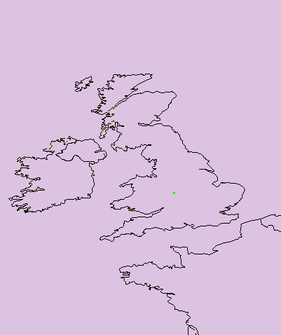
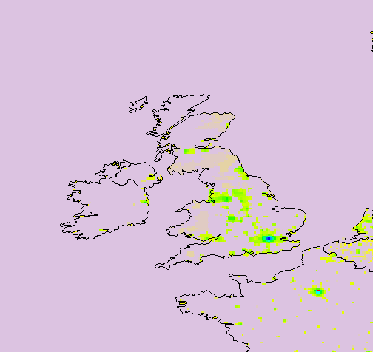
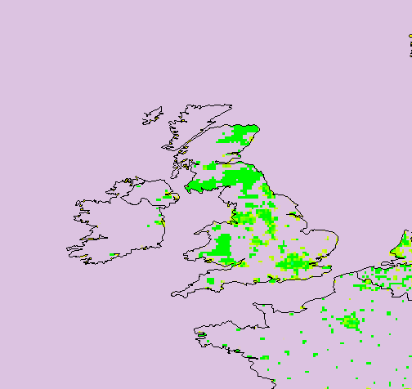
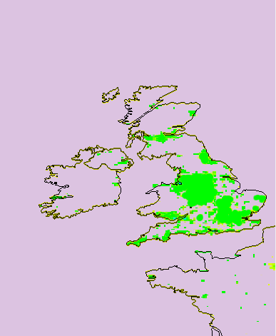
Workflow
INPUT
ELABORAZIONE
OUTPUT
DATI
EPIDEMIOLOGICI
E DEMOGRAFICI
SERIE TEMPORALI
39 fasi
infezione
37 serie
temporali
longitudine,
latitudine,
numero di
infetti
37 stati
europei
Tempo
numero e
percentuale
degli infetti
rapportati
alla
popolazione
63 780 punti
per fase
Con strumenti GRASS: dai dati raster, si aggregano gli indicatori per nazione, calcolando su base nazionale il numero degli infetti e la percentuale rispetto alla popolazione → si ottengono due matrici da 37 serie temporali.

Slide 20
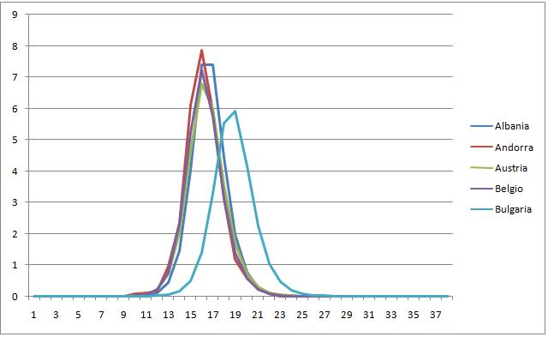
Esempi delle due matrici ottenute
Matrice2: percentuale degli infetti
Matrice1: numero degli infetti

Slide 21
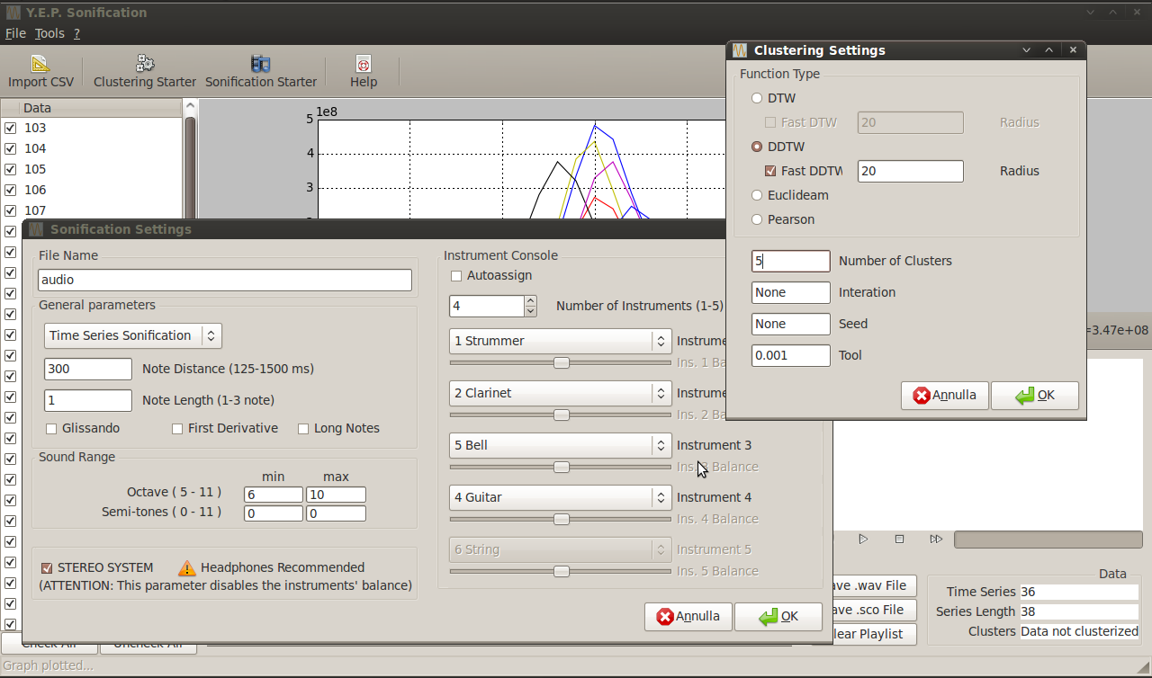
YEPS - YEPS Engine of Powerful Sonification
WebValley 2009

Slide 22
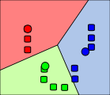
Il clustering
Una classe di algoritmi per raggruppare automaticamente dati multidimensionali complessi (in questo studio serie temporali)
Si utilizza per creare sintesi di informazione
I metodi esistenti per le serie temporali non sono sempre sufficientemente efficienti, accurati, flessibili.

Slide 23
Soluzioni
K-means/K-medoid: modulo di clusterizzazione di time series simili.
DTW: consente di determinare la distanza tra serie temporali in maniera più efficace della distanza euclidea.
DDTW: variazione della dtw che minimizza gli errori in svariate condizioni.
FastDTW: riduce i tempi di esecuzione della dtw.
GPU computing: riduce notevolmente i tempi di esecuzione della Dtw.

Slide 24
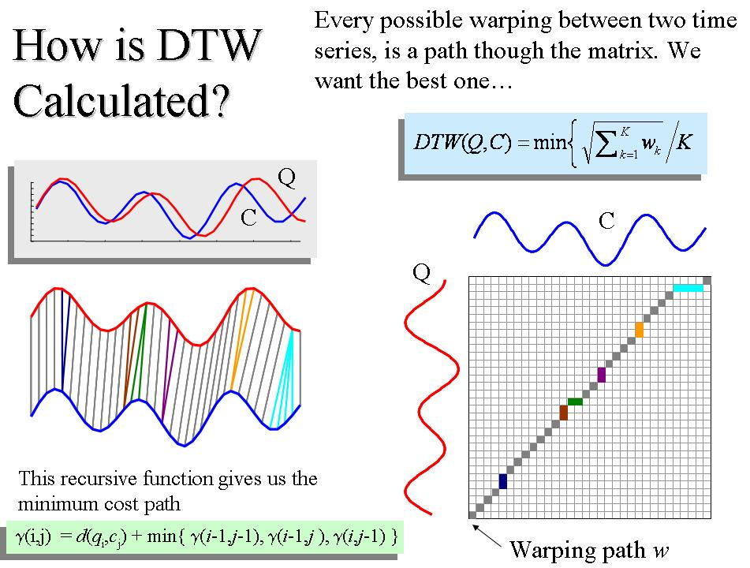
Dtw
Dtw: Dynamic Time Warping
Il dtw è un algoritmo che permette di misurare la somiglianza tra due serie temporali che differiscono in velocità o tempo.

Slide 25
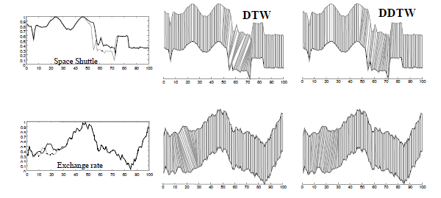
DDtw
DDtw: Derivative Dynamic Time Warping
Il ddtw è un algoritmo che confronta due serie temporali sulla base della loro pendenza. Permette un miglior raggruppamento delle serie nella maggior parte dei casi (es. quando due serie sono traslate rispetto all'asse y).

Slide 26
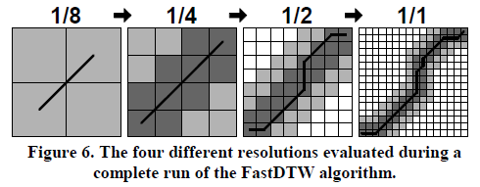
FastDtw
FastDtw: Fast Dynamic Time Warping
Variazione del dtw che riduce notevolmente i tempi di esecuzione quando le serie analizzate sono molto lunghe.

Slide 27
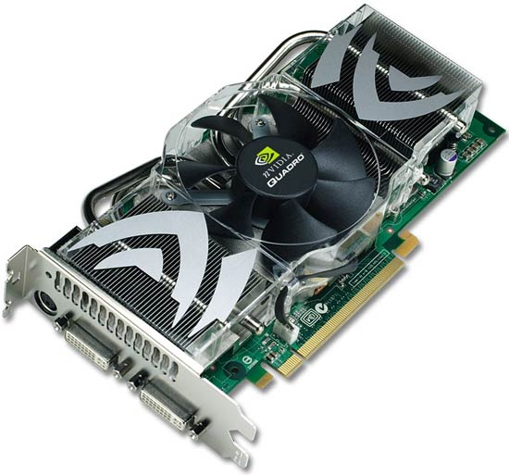
Innovazione tecnica

Slide 28
Dati Tecnici
K-means
K-medoids
K-means
K-medoids
DTW
FastDTW
DDTW
DTW
FastDTW
DDTW
DTW
FastDTW
DDTW
DTW
FastDTW
DDTW
CPU
GPU
GPU
GPU
CLUSTERS
CLUSTERS
Cpu computing Gpu computing

Slide 29
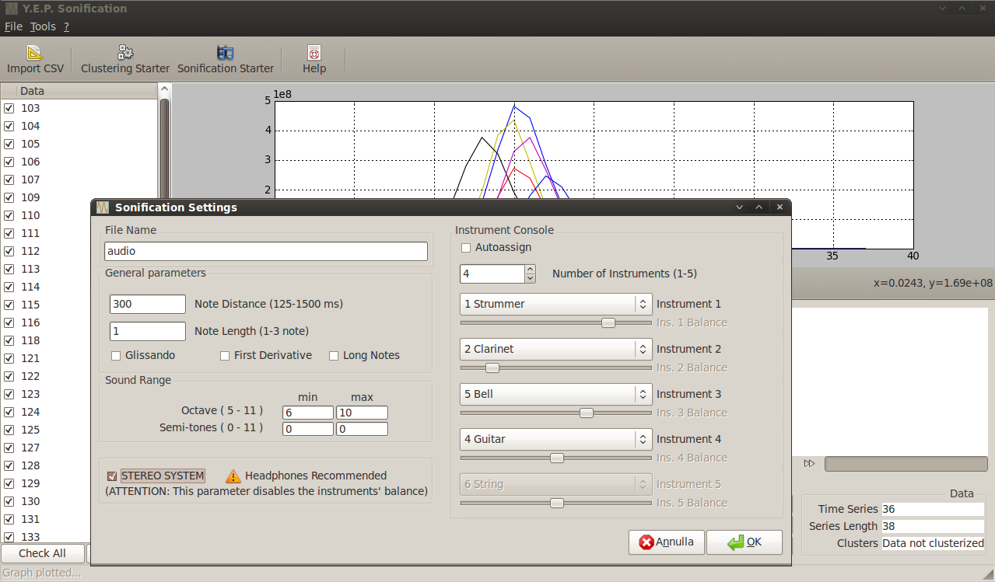
YEPS - YEPS Engine for Plotting and Sonification
WebValley 2009

Slide 30
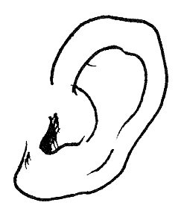
Sonificazione
(Sonification)
Uso del suono per convogliare informazioni
In combinazione con tecniche visuali aumenta lo spettro di possibili interazioni tra uomo e computer
Per una migliore comprensione...

Slide 31
Perché Sonification?
Permette di:
Accompagnare la visione di un grafico con una sua realizzazione sonora
Riconoscere differenze (anche piccole) nell' andamento e rumore
Favorire la memorizzazione
Fornire ai non vedenti un ulteriore strumento di comprensione dei grafici

Slide 32
Strumenti per la sonificazione
Csound: linguaggio di programmazione sonora
Versatile (permette di costruire suoni complessi modellando le forme d'onda)
Performante (scritto in C)
Fornisce interfacce a diversi linguaggi di programmazione (Python, Java, ecc...)

Slide 33
Csound vs ABC notation
Csound
Possibilità di utilizzare frequenze anzichè semitoni
Maggior numero di parametri
Facilmente implementabile in Python
Sintassi poco immediata
ABC notation
Permette solo l'uso di semitoni
È possibile la modifica solo di pochi parametri
Linguaggio discreto
Sintassi semplice

Slide 34
Parametri
Strumento
Tempo di partenza
Durata delle note: si può decidere la durata di una nota in millisecondi
Ampiezza: permette di decidere l'ampiezza dell'onda
Frequenza: cambia la frequenza (”nota”) dell'onda
Spazialità del suono
Frequenza di partenza e fine per effetto gliss
Selettore di canale

Slide 35
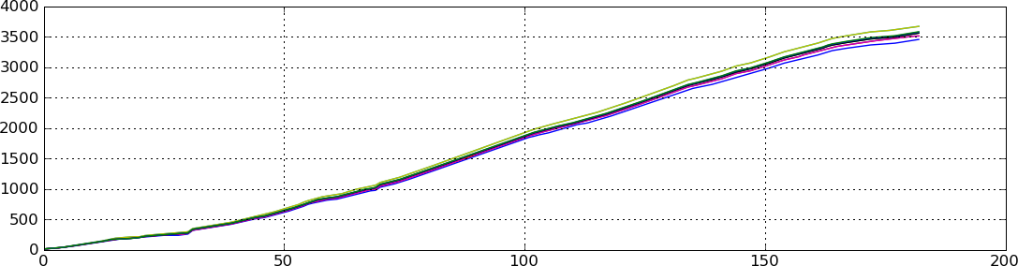
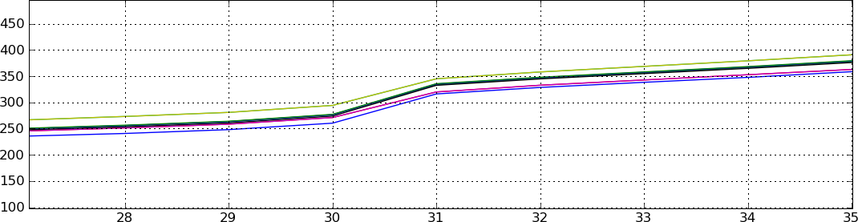

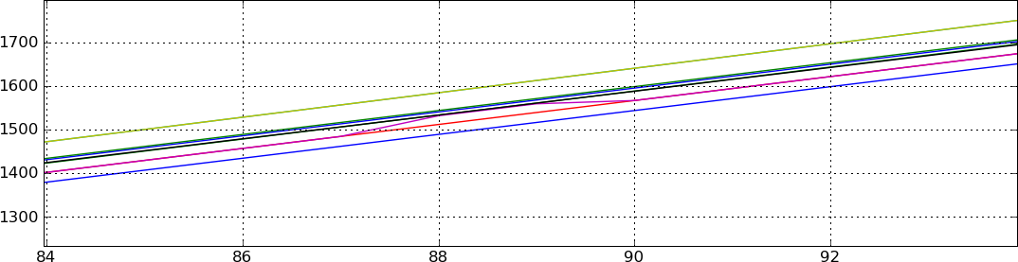
Come usiamo la sonification?

Slide 36
INTERFACCIA GRAFICA
YEPS
DTW
FastDTW
DDTW
K-means
K-medoids
Modulo
soni
INTERFACCIA SONORA
API

Slide 37
Relatori e tutor
Tutor e relatori invitati
Giovanni Pau (UCLA, CA, Usa), Daniela Silvia Pace (Fondazione Sistema Naturae e Delphis MDC, Roma-Ischia), Leo Morsut (Univ. di Padova), Marco Falda (Univ. di Padova), Salvatore del Popolo (Univ. di Padova), Stefano Monfalcon (Rainerum Bolzano), (Nicola Morandini (Merano), Mauro Graziani (YEP, Trento), Enrico Malfatti (Cantine Mori Colli Zugna)
FBK-irst
(residenti, speaker, tecnologi, ...)
Claudia Dolci, Giuseppe Jurman, Cesare Furlanello, Shamar Droghetti, Stefano Parmesan, Marco Chierici, Marco Grimaldi, Davide Albanese, Gabriele Franch, Paolo Toldo, Silvano Paoli, Riccardo De Filippi, Maurizio Napolitano, Samantha Riccadonna, Stefano Merler, Roberto Flor, Marco Roncador

Slide 38
Gli studenti
Nadia Berloffa, Thomas Bertani, Andrea Bontempelli, Simone Cattani, Sebastian Cincelli, Mattia Corazzola, Davide Kirchner, Marco Leo, Fabiano Lever, Fabio Moriero, Elia Mulas, Matteo Poletti, Federico Scrinzi, Luca Tait, Francesca Versini, Severino Zeni.

